Slide 1
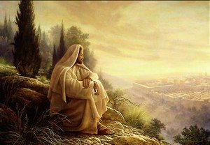
خطاب جبل الزيتون
تعليم يسوع عن
إسرائيل نهاية الأيام
مقدمة
د. راندال برايس • خدمات عالم الكتاب المقدس العالمية
تم تحميلها من قبل د. ريك جريفيث • مؤسسة الدراسات اللاهوتية الأردنية
BibleStudyDownloads.org

Slide 2
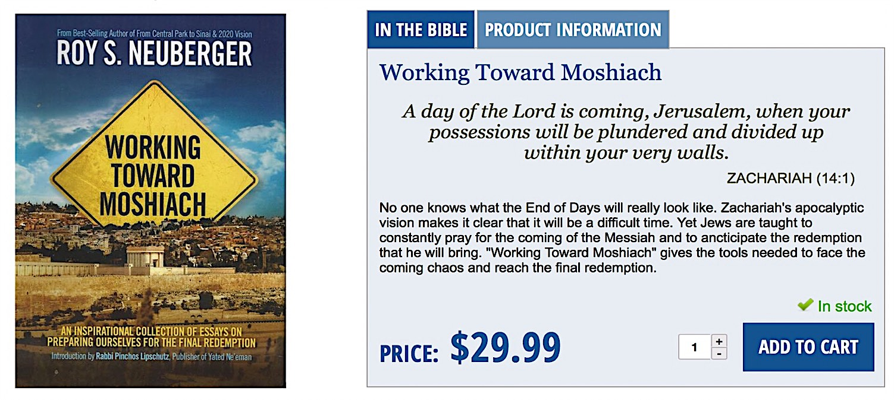

Slide 3
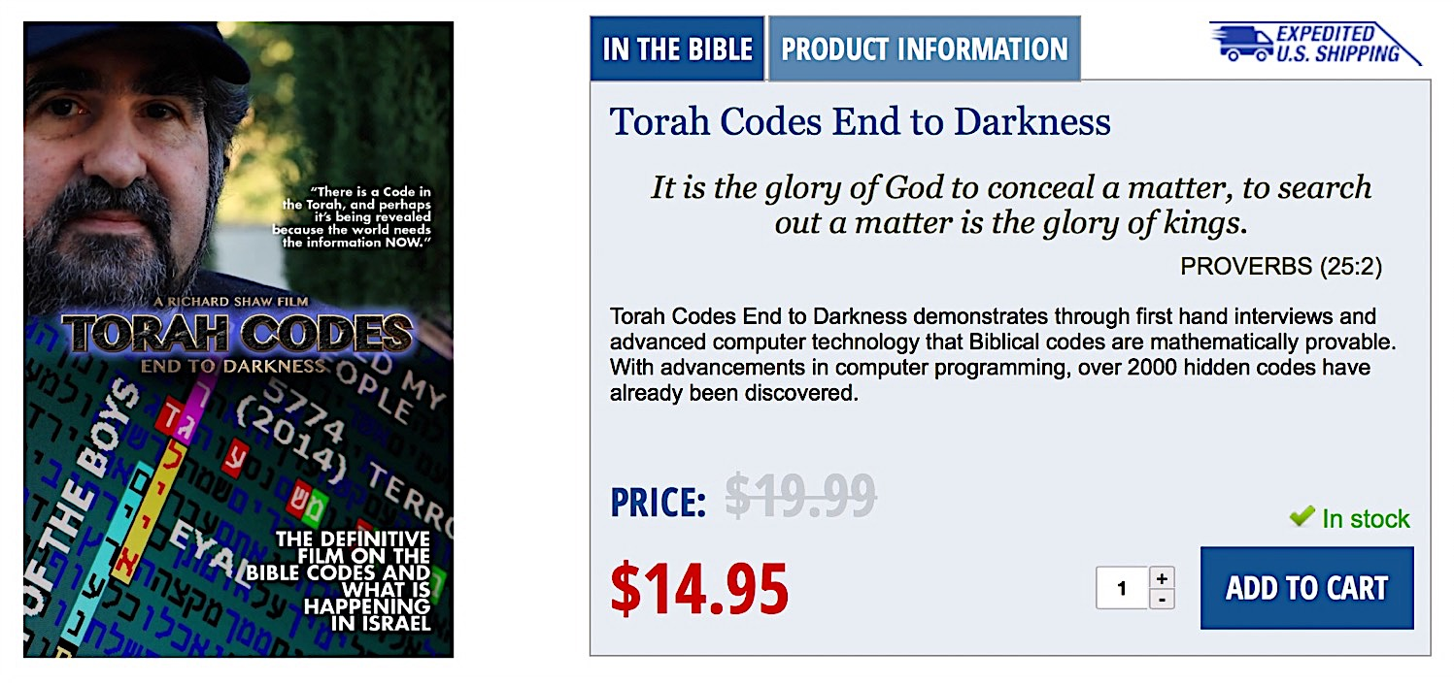

Slide 4
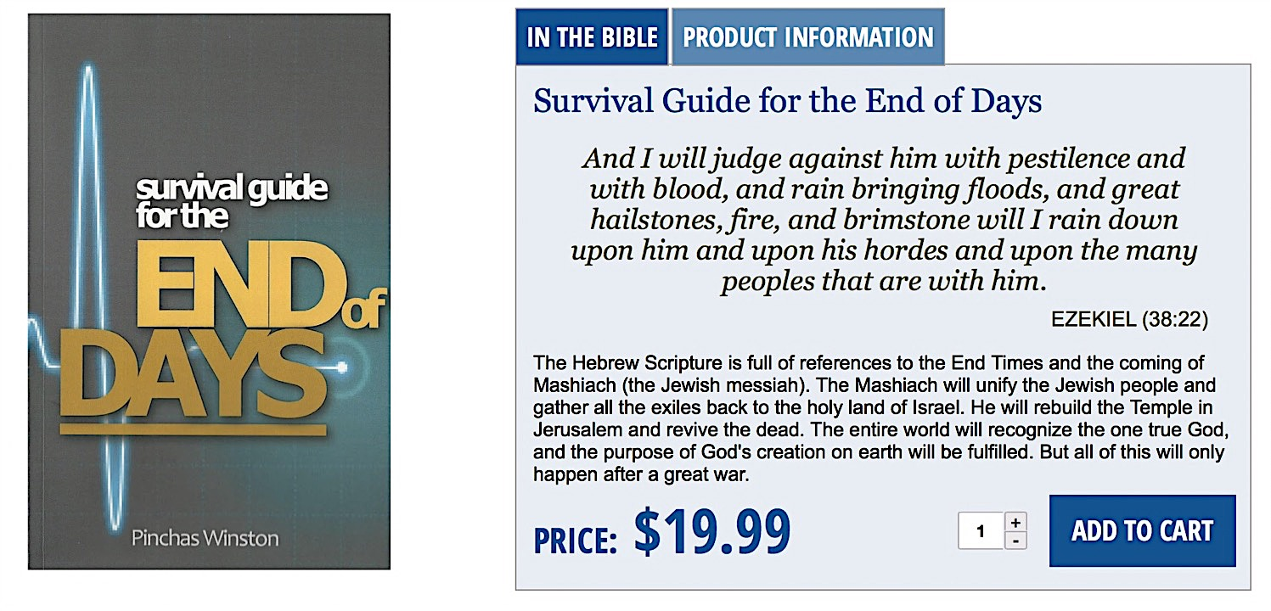

Slide 5
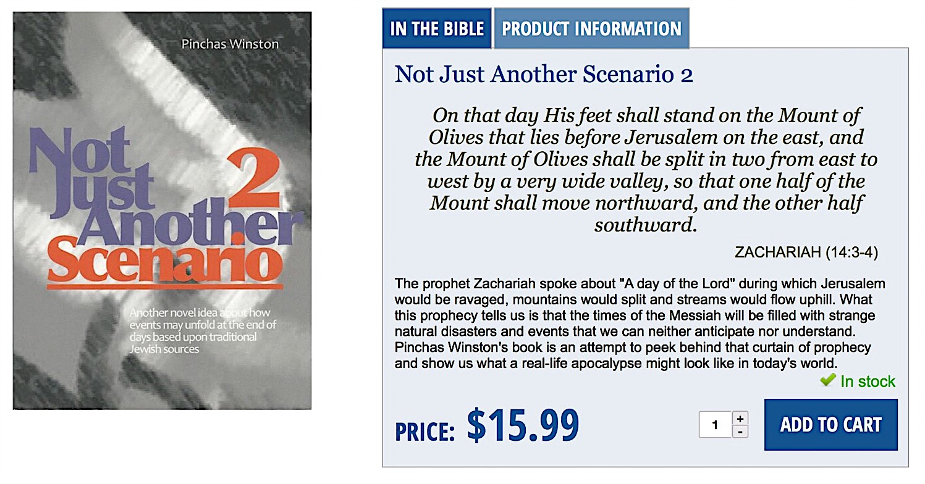

Slide 6
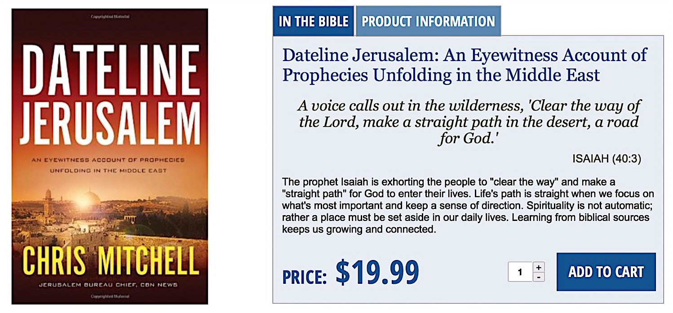

Slide 7
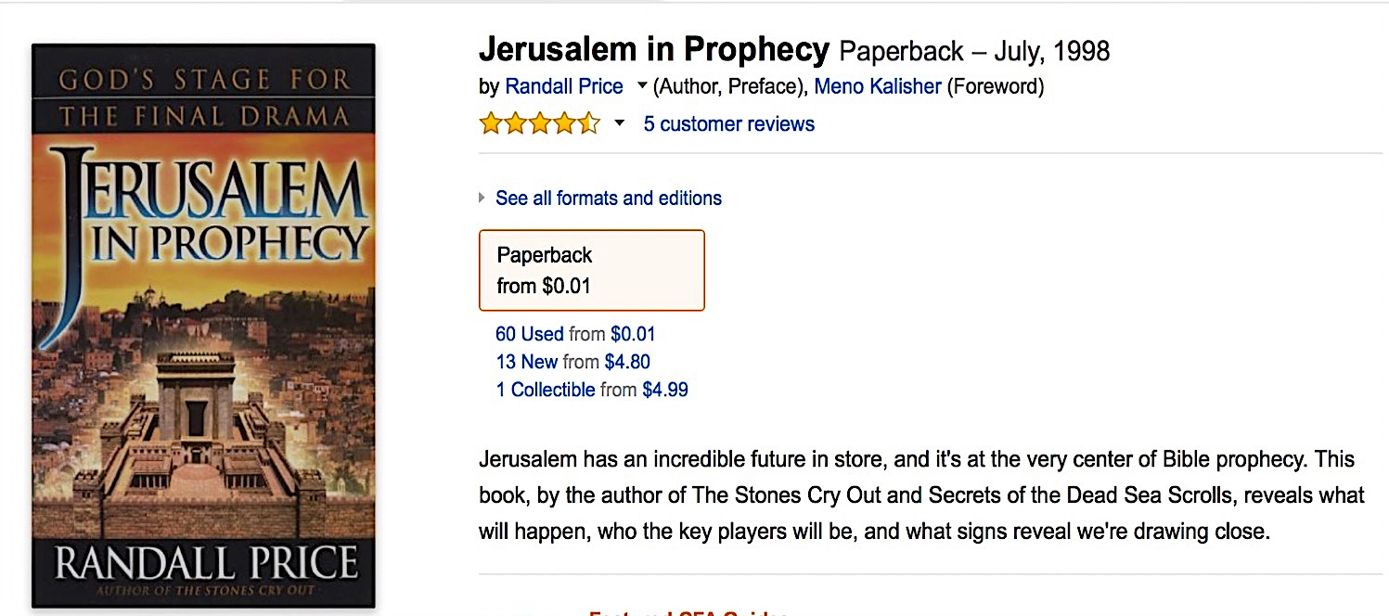

Slide 8
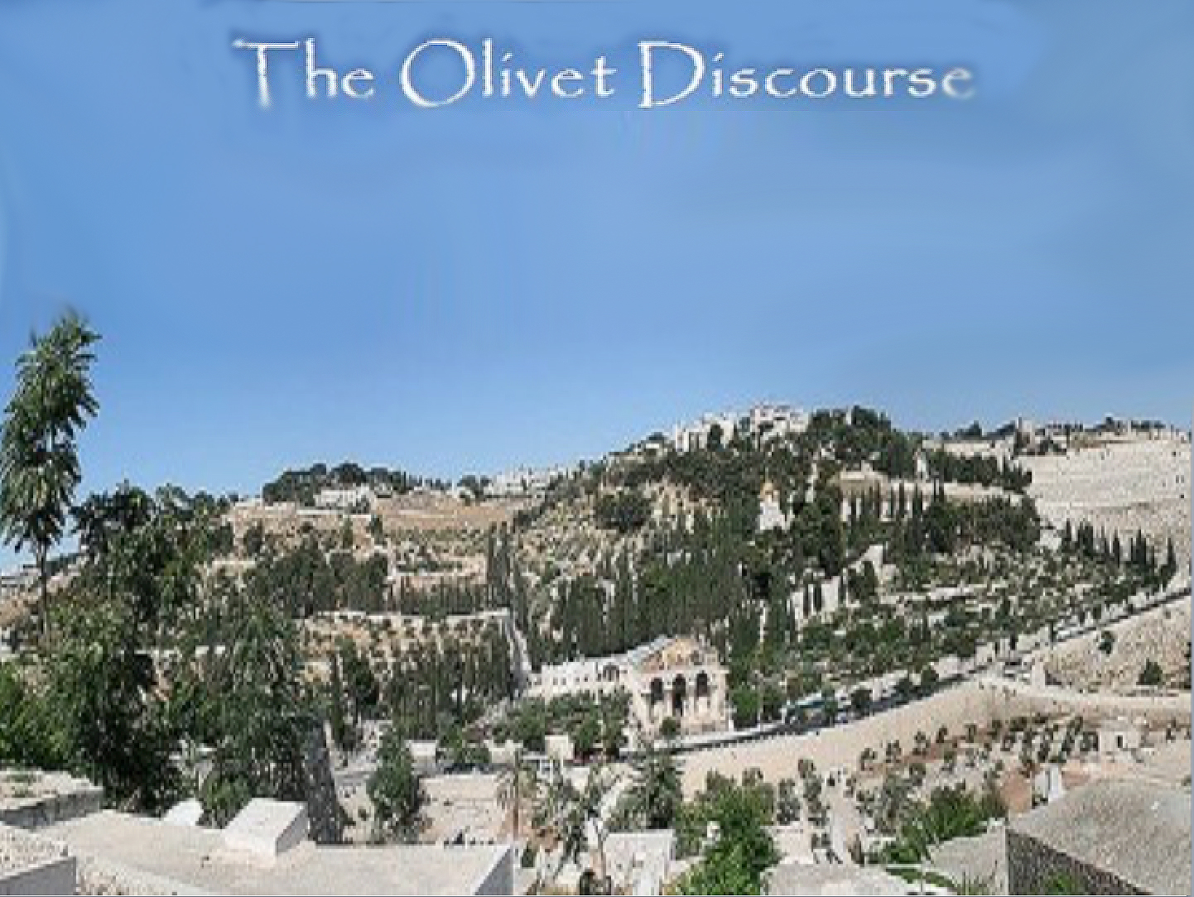
خطاب جبل الزيتون
إن خطاب جبل الزيتون الذي ألقي قبل وقت قصير من صلب يسوع هو المقطع النبوي الأكثر أهمية في كل الكتاب المقدس. إنه مهم لأنه جاء من يسوع نفسه مباشرة بعد أن رفضه شعبه ولأنه يوفر الخطوط العريضة لأحداث نهاية الزمان.
دكتور تيم لاهاي

Slide 9
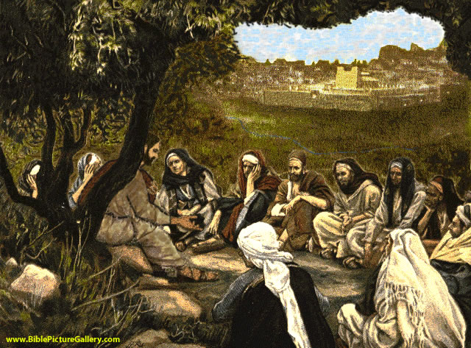
يعد خطاب جبل الزيتون مقطعًا مهمًا لتطوير وجهة نظر أي شخص حول نبوءة الكتاب المقدس.
يتكون خطاب الزيتون من تعليم ربنا عن نبوة الكتاب المقدس
وهذا موجود في متى 24-25 ومرقس 13 ولوقا 21.

Slide 10
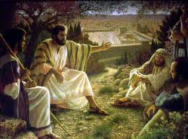
الإطار السياقي لخطاب جبل الزيتون
إن إطار رواية متى يكمن في الأحداث التي سبقت متى 24. لقد قدم يسوع نفسه للأمة على أنه المسيح لكن حكامها رفضوه. وبخ يسوع وكشف عدم إيمانهم في متى 22 و23. وأشار إلى أن الجيل الحالي من قادة اليهود كانوا مثل أولئك الذين قتلوا الأنبياء من الأجيال السابقة (23: 29-36). وقال لقادة اليهود أن هذه الأمور كلها ستأتي على هذا الجيل (23: 36). وستكون لعنة الدينونة التي ستحل على الشعب اليهودي من خلال الجيش الروماني في عام 70 م.

Slide 11
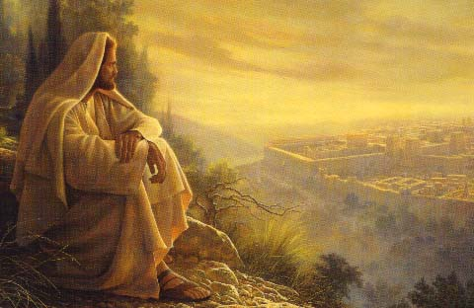
على الرغم من أن الشعب اليهودي كان يستحق الدينونة الوشيكة، مثل أب حنون على وشك أن ينفذ عقابًا عادلاً، إلا أن المسيح يصرخ...
يا أورشليم يا أورشليم
يا قاتلة الأنبياء
وراجمة المرسلين إليها
كم مرة أردت أن أجمع أولادك
كما تجميع الدجاجة فراخها تحت جناحيها
ولم تريدوا

Slide 12
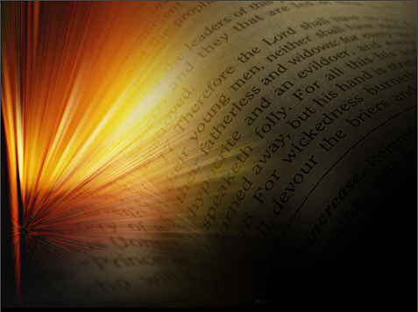
• يقدم المسيح عرضاً للأمة لكن الآية تنتهي برفض إسرائيل لعرضه عندما لاحظ يسوع أن قادة الأمة لم يكونوا راغبين في ذلك.
• بسبب رفض الأمة ليسوع باعتباره المسيح، يصدر المسيح الآن دينونته عليهم في الآية 38 ويقول بَيْتُكُمْ يُتْرَكُ لَكُمْ خَرَابًا....
• ما المقصود بالبيت؟ إنه يشير إلى الهيكل

Slide 13
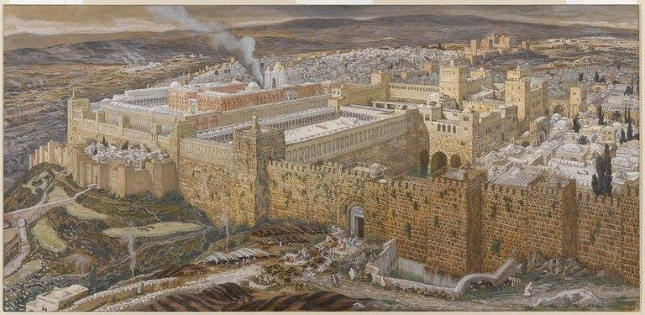
الحجر الذي رفضه البناؤون قد صار رأس الزاوية من قبل الرب كان هذا وهو عجيب في أعيننا هذا هو اليوم الذي صنعه الرب نبتهج ونفرح فيه آه يا رب خلص آه يا رب أنقذ مبارك الآتي باسم الرب باركناكم من بيت الرب
مزمور 118: 22-26

Slide 14
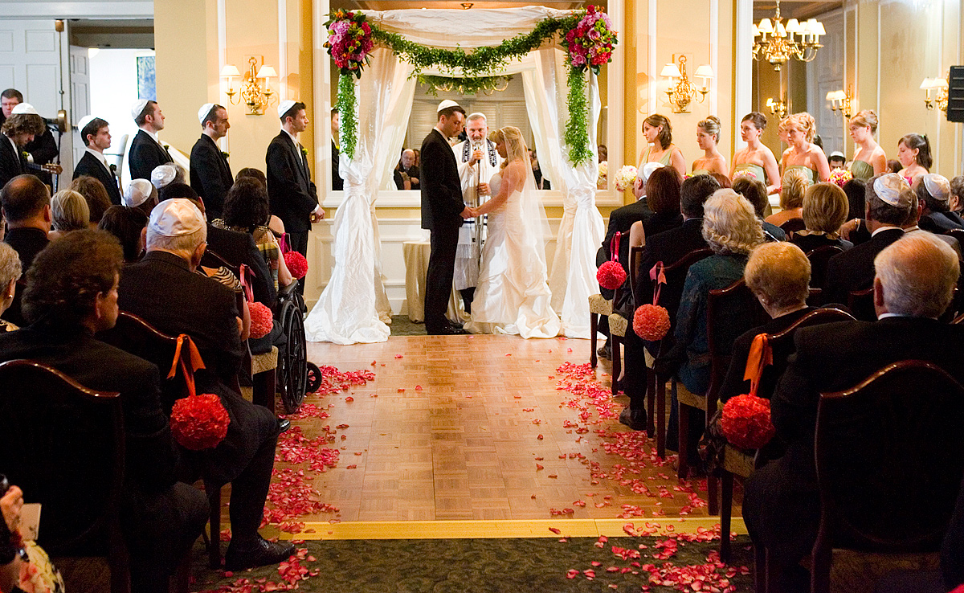
الكلمات الافتتاحية لحفل زفاف يهودي أرثوذكسي هي:
مبارك الآتي باسم الرب.
حينئذ تجيب الجماعة: العريس يأتي

Slide 15
• يكمل يسوع نبوته في العدد التالي ...
لأني أقول لكم إنكم لا ترونني من الآن حتى تقولوا مبارك الآتي باسم الرب
متى 23: 39

Slide 16
• نرى ثلاثة أمور في هذه العبارة:
عندما يقول إنكم لا ترونني من الآن
يتحدث يسوع عن انطلاقه
2. كلمة حتى تتكلم عن التأخير والتأجيل
3. إنه يتطلع إلى وقت توبة إسرائيل المستقبلية، عندما كما رفضوا المسيح في الماضي سيغيرون رأيهم يومًا ما ويدركون أن يسوع هو بالفعل المسيح الموعود للأمة وسيقولون: مبارك الآتي باسم الرب
• هذا هو شرط المجيء الثاني والذي سنتكلم عنه في الفصل القادم ــــ متى 24

Slide 17
• يشرح د. أرنولد فروشتنباوم كذلك:
لكنه بعد ذلك أعلن أنهم لن يروه مرة أخرى حتى يقولوا مبارك الآتي باسم الرب، وهذه تحية مسيانية تعني قبولهم لمسيانية يسوع.
لذلك لن يعود يسوع إلى الأرض حتى يطلب منه اليهود وقادة اليهود أن يعود، لأنه كما قاد القادة اليهود الأمة إلى رفض مسيانية يسوع، يجب عليهم يومًا ما أن يقودوا الأمة إلى قبول مسيح يسوع.
خطوات المسيا، ص 215

Slide 18
يردد د. ديفيد كوبر فهم د. فروشتنباوم:
بما أن يسوع جاء باسم الرب وبما أنه لن يعود حتى يقول إسرائيل: مبارك الآتي باسم الرب، فمن الواضح أن شعب إسرائيل سوف يرون ويدركون أن يسوع كان هو مسيحهم الحقيقي.
الأعداد القليلة الأخيرة من متى 23 تعني أن الدينونة آتية في المستقبل القريب، ولكن بعد الدينونة ينتظر الخلاص والفداء الأمة اليهودية . لقد جاءت الدينونة في عام 70 م ويتحدث متى 24 عن فداء إسرائيل في المستقبل.

Slide 19
مراجعة رسالة متى 23: 37-39
1. بدأت رسالة المسيح من خلال تقديم عرضه (ع 37)
2. تبع ذلك رفض إسرائيل (ع 37)
3. الذي أتى بالدينونة (70 م) (ع 38)
4. تكلم يسوع عن انطلاقه (ع 39)
5. متبوعاً بالتأجيل (ع 39)
6. لكن إسرائيل ستتوب في النهاية (ع 39)

Slide 20
متى 23: 37-39
متى 24: 30-31
كم مرة أردت أن أجمع أولادك كما تجمع الدجاجة فراخها تحت جناحيها
فيرسل ملائكته ببوق عظيم الصوت فيجمعون مختاريه من الأربع الرياح
ولم تريدوا
مختاريه
إنكم لا ترونني من الآن حتى تقولوا مبارك الآتي باسم الرب
ويبصرون ابن الإنسان آتياً على سحاب السماء بقوة ومجد كثير

Slide 21
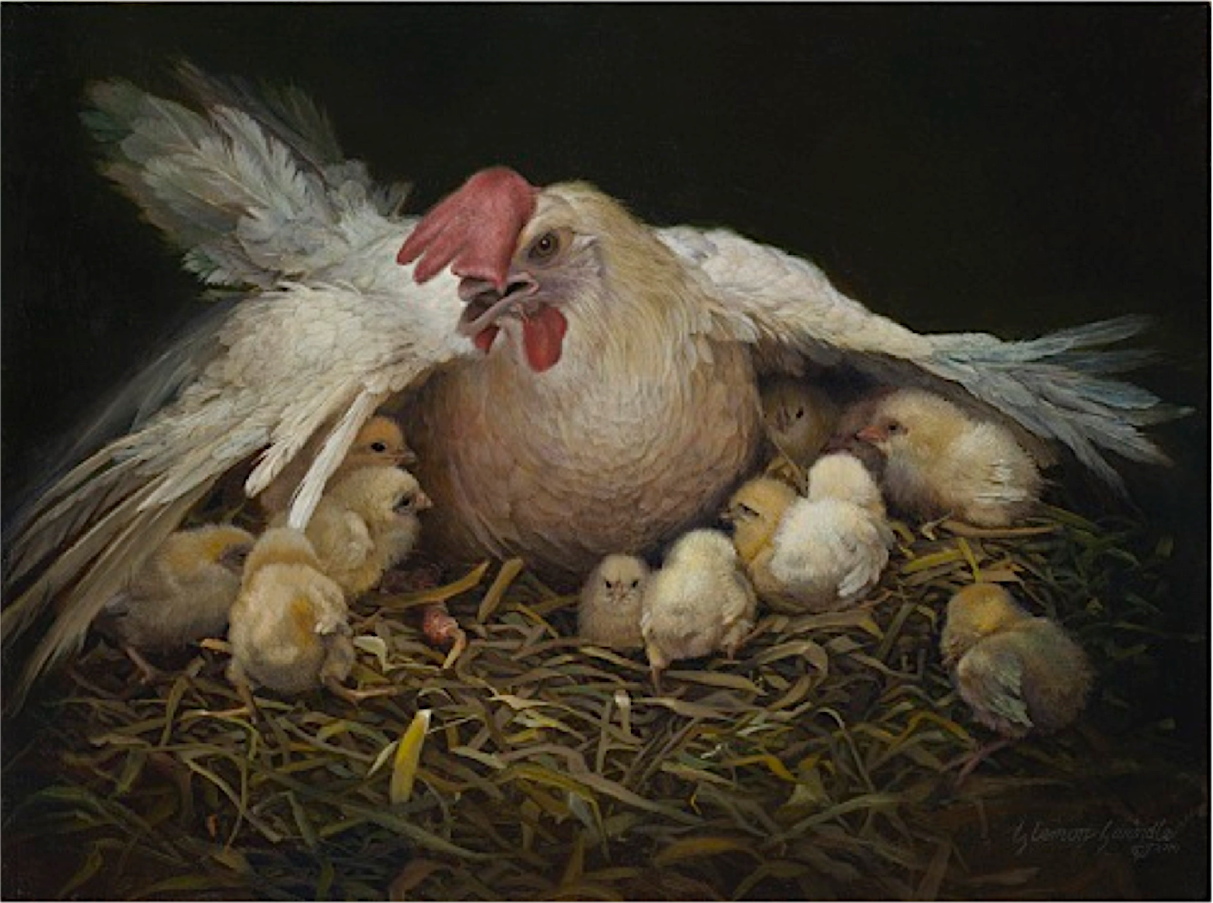

Slide 22
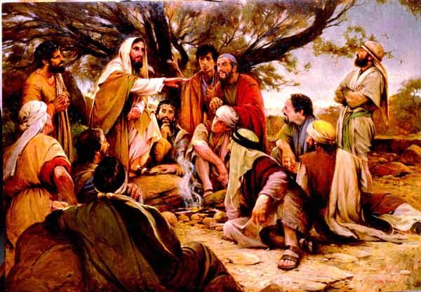
الإطار التاريخي للخطاب
يقدم لنا متى 24: 1-3 الإطار الذي من أجله يلقي المسيح عظته النبوية. نرى أن يسوع يشق طريقه من الهيكل (24: 1) إلى جبل الزيتون (24: 3) مما يعني أنه على الأرجح سيسافر عبر وادي قدرون ويصل إلى جبل الزيتون وأثناء خروجه من الهيكل تقدم تلاميذه لكي يروه أبنية الهيكل (24: 1).

Slide 23
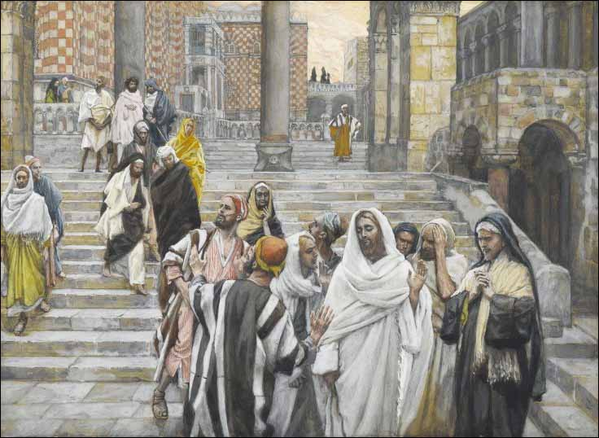
ثم خرج يسوع ومضى من الهيكل فتقدم تلاميذه لكي يروه أبنية الهيكل
متى 24: 1
فقال لهم يسوع أما تنظرون جميع هذه الحق أقول لكم إنه لا يترك ههنا حجر على حجر لا ينقض
متى 24: 2

Slide 24
فإنه ستأتي أيام ويحيط بك أعداؤك بمترسة ويحدقون بك ويحاصرونك من كل جهة ويهدمونك وبنيك فيك ولا يتركون فيك حجراً على حجر لأنك لم تعرفي زمان افتقادك
لوقا 19: 43-44

Slide 25
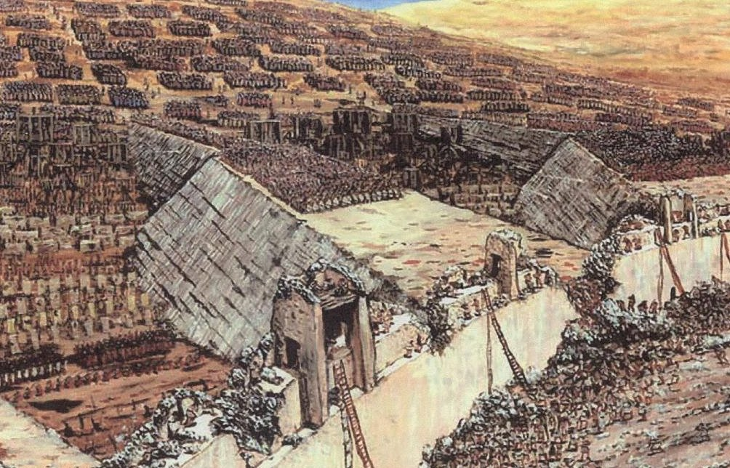
ومتى رأيتم أورشليم محاطة بجيوش فحينئذ اعلموا أنه قد اقترب خرابها حينئذ ليهرب الذين في اليهودية إلى الجبال والذين في وسطها فليفروا خارجاً والذين في الكور فلا يدخلوها لأن هذه أيام انتقام ليتم كل ما هو مكتوب
لوقا 21: 20-22

Slide 26
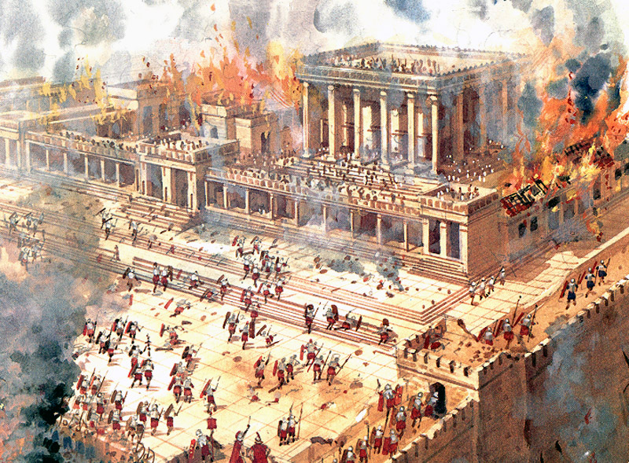
ويقعون بفم السيف ويسبون إلى جميع الأمم وتكون أورشليم مدوسة من الأمم حتى تكمل أزمنة الأمم
لوقا 21: 24

Slide 27
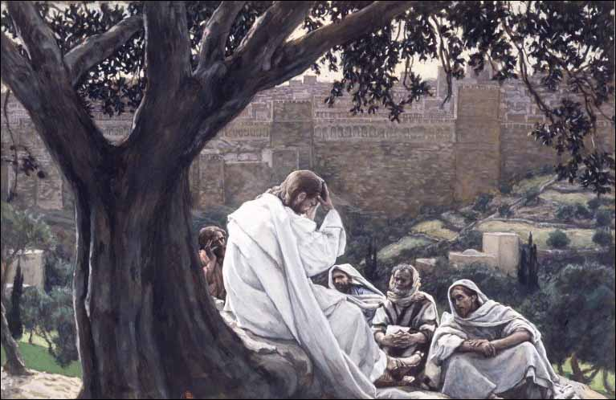
وفيما هو جالس على جبل الزيتون تقدم إليه التلاميذ على انفراد قائلين قل لنا متى يكون هذا وما هي علامة مجيئك وانقضاء الدهر؟
متى 24: 3

Slide 28
أسئلة التلاميذ
1. متى يكون هذا؟
2. ما هي علامة مجيئك وانقضاء الدهر؟

Slide 29
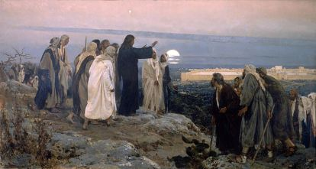
هناك سؤالين (بدلاً من ثلاثة) بسبب القواعد اللغوية للفقرة. يشرح د. كريغ بلومبيرغ قائلاً:
علامة مجيئك وانقضاء الدهر في اليونانية تعني بالمعنى الحرفي علامة مجيئك وانقضاء الدهر من خلال عدم تكرار أداة التعريف (ال) قبل انقضاء الدهر فإن ترجمة متى لكلمات يسوع تربط على الأرجح بين مجيء المسيح ونهاية الدهر معًا كحدث واحد (قاعدة جرانفيل شارب)."
يبدو أن التلاميذ اعتقدوا أن الجوانب الثلاثة لسؤاليهم ستتم حول نفس الحدث – مجيء المسيح. لماذا فكروا بهذه الطريقة؟

Slide 30
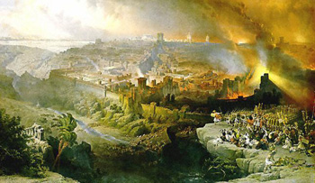
كان السؤال الوحيد الذي يدور في أذهان التلاميذ مبنياً على نبوات العهد القديم

Slide 31
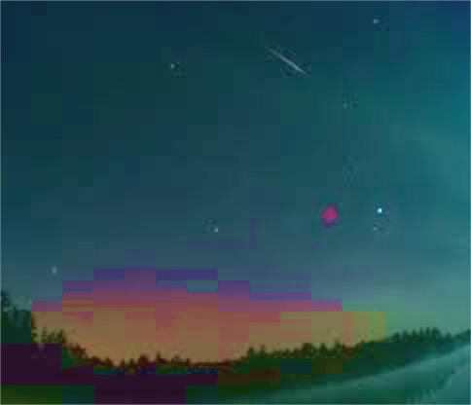
يقترح د. ستان توسينت (تفسير إنجيل متى) أن التلاميذ كانوا متأثرين بنبوة زكريا 12-14
في أذهانهم قاموا بتطوير تسلسل زمني للأحداث في التسلسل التالي:
(1) انطلاق الملك
(2) سيتم دمار أورشليم بعد فترة من الوقت و
(3) بعد دمار أورشليم مباشرة سيكون حضور المسيا
كان لديهم أساس كتابي جيد لهذا الأمر حيث أن زك ١٤: ١-٢ يصف تدمير أورشليم ثم يمضي نفس المقطع في وصف مجيء الرب ليهلك الأمم التي تحارب أورشليم (زك 14: 3-8). وبعد ذلك تقوم المملكة الألفية (زك 14: 9-11)."
لذلك اعتقد التلاميذ أن الأحداث الثلاثة كلها مرتبطة بحدث واحد – عودة المسيح كما هو مذكور في زكريا ١٤: ٤. لقد كانوا على حق في التفكير في زكريا 12-14 وتعليمه عن مجيء المسيح ومع ذلك فقد كانوا مخطئين في ربط الدينونة الوشيكة لأورشليم والهيكل بعودة المسيح.

Slide 32

دروس من المقطع
1. يهتم الله بشأن أولاده ويريدهم أن يعرفوا المستقبل الذي خططه
لهم
2. على الرغم من الضائقة الحالية والقادمة في الشرق الأوسط، فإن
إسرائيل مستمرة حتى النهاية.
3. عندما تأتي النهاية فسيكون يسوع هناك وسيكمل ما بدأه بجلب
الدينونة على أعدائه والخلاص لشعبه

Slide 33

الصفحة الرئيسية على BibleStudyDownloads.org
استخدم هذا
QR Code
للدخول
Notes:
Apologetics & Evangelism (ae)

Slide 34

خطاب جبل الزيتون at BibleStudyDownloads.org
أحصل على هذا العرض التقديمي مجاناً
Notes:
Olivet Discourse (od)

